Slide 1
ШИРЕЊЕ ЦРКВЕ И СТРАДАЊЕ У ВРИЈЕМЕ РИМСКИХ ЦАРЕВА

Slide 2
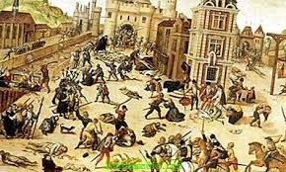
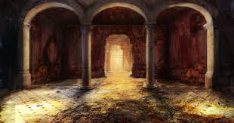
Хришћани на почетку нису били гоњени, јер су сматрани јеврејском сектом. Кад се Хришћанство почело да шири и кад су хришћани одбили приносити жртве цару (који је себе проглашавао за бога), почео је прогон хришћана, па су они проглашени за ,,забрањено друштво“.
Хришћани нису смјели подизати храмове, а састајали су се тајно у кућама, гробљима и подземним просторијама (катакомбама).

Slide 3
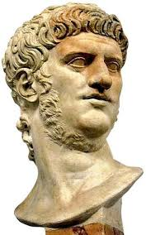
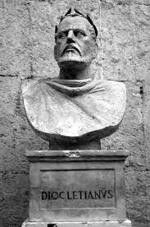
Као најсвирепији прогонитељи хришћана међу римским царевима помињу се цареви Нерон и Диоклецијан.

Slide 4
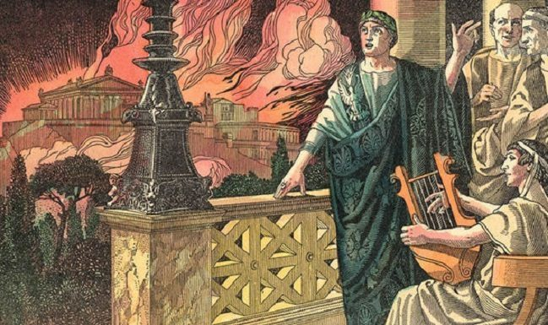
Цар Нерон је владао од 54. до 68. године, а прогон хришћана је отпочео 64. године.
Жеља царева је била срушити стари Рим и саградити нови град, али је он за паљење Рима оптужио хришћане.
Паљење Рима је био главни повод за прогон хришћана.

Slide 5
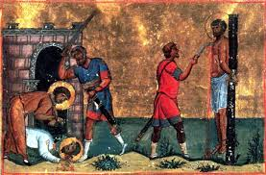
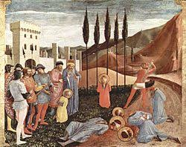
У овим прогонима хришћане су на најсвирепије начинe мучили и убијали (распињање на крст, пуштање дивљих звијери на њих у амфитеатрима, борба против гладијатора итд.).
За вријеме ових гоњења 67. године су страдали и Свети апостоли Петар и Павле.
Римски сенат је 68. године осудио Нерона за прогон римског народа на смрт, а он је извршио самоубиство.

Slide 6
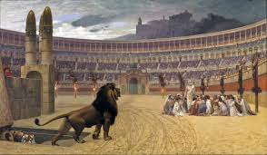
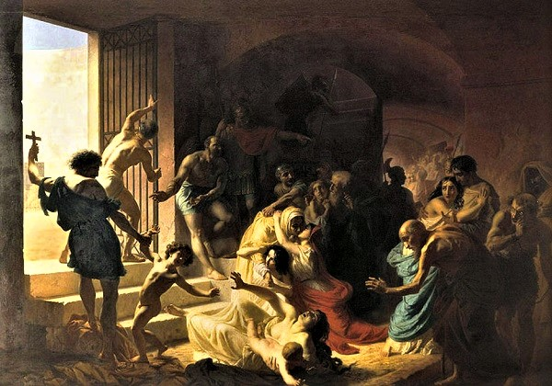
Цар Диоклецијан (284 – 305) није на почетку владавине прогонио хришћанe.
Последње двије године своје владавине је отпочео суров прогон хришћана.
Издао је четири едикта против хришћана, рушио је храмове, спаљивао хришћанске књиге, убијао хришћане и пустошио насеља у којимa су живјели.
За вријеме гоњења цара Диоклецијана страдали су: Св. вел. Георгије, Св. мученик Иринеј, његов ђакон Св. Димитрије, Св. мученица Анастасија и др.

Slide 7
На страни 31 научите нове ријечи као што су: секта, амфитеатар, гладијатор, сенат и запамтите најважније године и датуме!
Одговорите на питања на страни 31!

